Slide 1
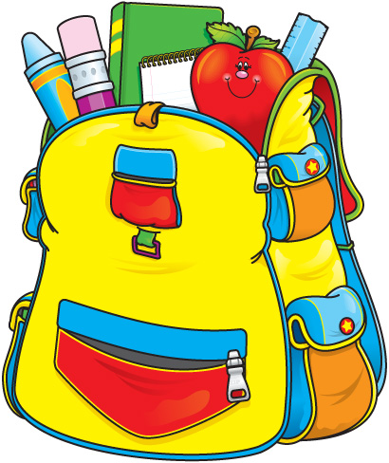
МБОУ « Кантемировский лицей»
Проект
« Цена здоровья ученика»
Выполнили
учащиеся 2-а класса

Slide 2
Выбор темы здоровье школьника – здоровье будущего поколения.

Slide 3
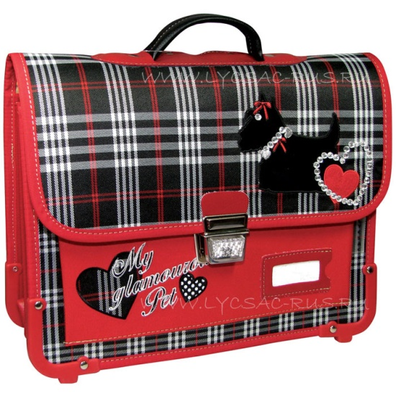
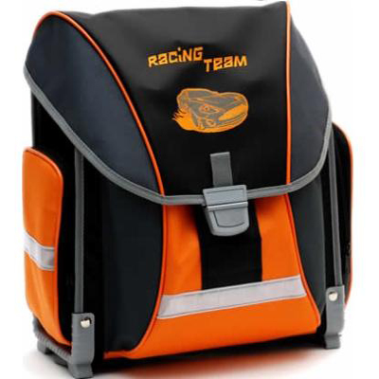
Вопросы
1)Узнать, сколько должен весить портфель( ранец);
2)как влияет тяжёлый портфель (ранец) на здоровье, выявить способы облегчения;
3)как избежать губительного воздействия тяжёлого ранца на здоровье ребёнка.

Slide 4
Задачи
1.Проанализировать данные в медицинской литературе по теме исследования.
2.Узнать историю портфеля ( ранца).
3.Познакомиться с требованиями, предъявляемыми к школьным принадлежностям.
4.Исследовать портфели и его содержимое у одноклассников.
5.Сделать выводы о соответствии веса портфеля, его содержимого и веса самого ученика.
6.Провести практические работы (взвешивание пустого портфеля, взвешивание портфеля с учебниками по дням недели);
7.Выработать рекомендации, как снизить вес ранца

Slide 5
Предмет исследования:осанка школьника – основа здоровья
Гипотеза исследования:
Мы предполагаем, что тяжёлый ранец вредит здоровью.
Методы исследования:
-анкетирование;
-опрос;
-наблюдение;
-сбор информации из книг, журналов, интернета, газет.

Slide 6
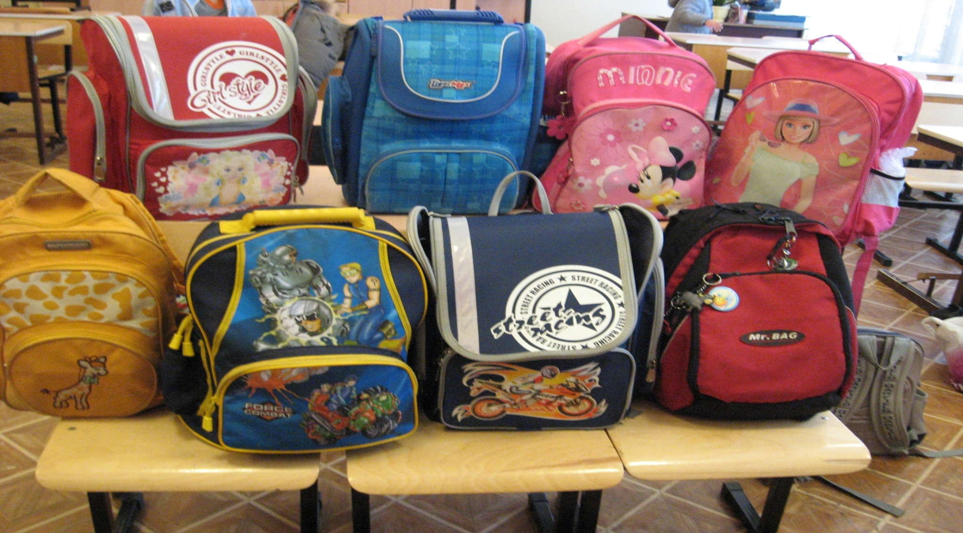
Наши ранцы

Slide 7
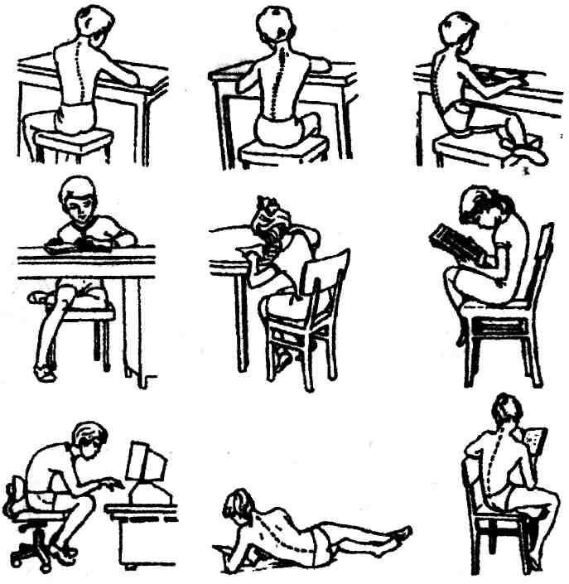
Почему портится осанка?

Slide 8
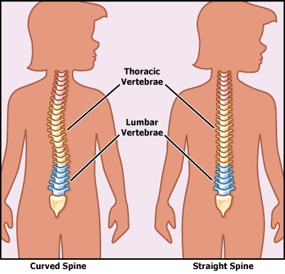
Сколиоз – искривление позвоночника
Период с 4 до 10 лет – самый важный в формировании осанки!
Чем ты старше, тем труднее исправить осанку!

Slide 9
10 признаков хорошего школьного ранца.
1. Масса пустого ранца не должна превышать 1 кг.
2. Наличие ортопедической спинки.
3. Изготовлен из непромокаемого прочного материала.
4. Мягкие широкие лямки
5. Светоотражающие элементы, которые обеспечат безопасность ребёнка при движении в темное время суток или в условиях недостаточной видимости.
6. Жесткий корпус.
7. Водонепроницаемое дно с ножками.
8. Удобные замки и молнии, закрыты клапанами.
9. Несколько карманов и удобные внутренние отделения.
10. Ручка у хорошего ранца должна быть неудобной, чтобы у малыша не возникало желания носить тяжести в руках.

Slide 10
На всё есть нормы
Гигиенические требования к изданиям учебников для общего и начального профессионального образования», в которых регламентирован вес учебного издания для каждой возрастной группы.
Он не должен превышать для учащихся:
- 1-4-х классов – 300 г;
- 5-6-х классов – 400 г;
- 7-9-х классов – 500 г;
- 10-11-х классов – 600 г.

Slide 11
План
1.Узнать у медицинского работника школы о состоянии опорно-двигательной системы, в частности об осанке, ребят нашего класса.
2.Проверить вес учебных пособий, необходимых по программе, и сравнить с гигиеническими нормами.
3.В течение недели наблюдать за изменением веса ранца в связи с учебными нагрузками.
4.Подвести итоги по позициям: самый легкий, самый тяжёлый …
5. Дать рекомендации родителям, учителям, детям.

Slide 12
Проблемы с опорно-двигательным аппаратом
7человек с нарушением осанки;
3человека плоскостопие;
12человек здоровых.

Slide 13
Вес учебных предметов и тетрадей
Дневник – 260 г
«Математика» - 300г
«Русский язык» - 250г
Тетрадь-задачник – 150 г
«Английский язык» - 250г
Тетрадь печатной основой – 140 г
«Литературное чтение» - 300г
«Окружающий мир» - 300г
Тетрадь с печатной основой ок.– 120 г
Тетрадь с печатной основой м.– 100 г

Slide 14
Вес ранца
Вес ранца должен быть меньше 10% веса ученика,
т.е. вес ученика (в килограммах) надо умножить на 10 и разделить 100.

Slide 15
Вес ранца
Вес ранца должен быть меньше 10% веса ученика,
т.е. вес ученика (в килограммах) надо умножить на 10 и разделить 100.

Slide 16
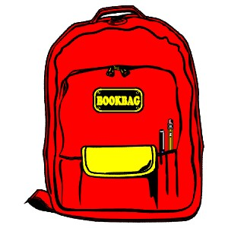
Итоги
самый правильный ранец – 0,3 кг;
самый тяжёлый ранец – 1кг 500 г;
самый тяжёлый ранец
с принадлежностями – 6 кг;
самый лёгкий ранец с
принадлежностями – 3,0 кг;
самый тяжёлый учебник –
«Окружающий мир»;
самый «тяжёлый» учебный день –
вторник, среда;
самый «лёгкий» учебный день –
онедельник, пятница;

Slide 17
Выводы
1.Мы увидели, что у 1ученицы вес ранца соответствует гигиеническим нормам, т.е. не превышает условного веса 0,5 кг.
2.Однако у 21 человека вес ранца превысил гигиеническую норму (1,15кг,1кг,0,9кг).
3.Ранцы-тяжеловесы могут стать причиной различных патологий в развитии опорно-двигательной и сердечно - сосудистой систем.

Slide 18
Как вес портфеля вредит здоровью

Slide 19
Рекомендации родителям
1. Просим вас: не покупайте тяжелые ранцы! Врачи рекомендуют средний вес пустого ранца для ученика начальной школы – 300 г.
2. У ваших детей от тяжелых нагрузок портится осанка.
3. Ваши дети быстрее устают, таская за своей спиной тяжеловесы.
4. Пожалуйста, позаботьтесь о ваших детях и об их здоровье!

Slide 20
Рекомендации ученикам
1.Не носите лишнего в ранцах.
2.Проверяйте ранец ежедневно и не забывайте вытащить из него ненужные учебники.

Slide 21
Правила для поддержания правильной осанки
1.Выполнять упражнения по укреплению мышц туловища.
2.При переносе тяжестей нужно равномерно нагружать руки.
3.Не носить ранец или портфель в одной руке.
4.Правильно сидеть за столом, партой, на стуле, не горбиться.
5.Спать необходимо на жесткой постели с невысокой подушкой.
6.Стоять и выполнять различную работу с выпрямленной спиной.

